Slide 1


Алгоритми з повтореннями

Slide 2


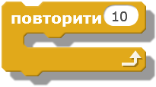

Алгоритми з повтореннями
Для чого в алгоритмах використо-вують структуру повторення
Як можна розрізняти повторення
Як створити циклічний алгоритм визначення кількості повторень у середовищі Скретч
Як реалізувати цикл із невідомою кількістю повторень у середовищі Скретч

Slide 3
Алгоритми з повтореннями
Давайте пригадаємо, що таке повторення та розглянемо приклади.

Slide 4


Алгоритми з повтореннями
Повторення — базова алгоритмічна структура, призначена для організації багаторазового виконання набору команд.
Вираз «багаторазове виконання» означає, що команди будуть виконуватися скінченну кількість разів.

Slide 5

Алгоритми з повтореннями
В алгоритмах розв'язування багатьох задач потрібно виконати одну або кілька команд більше ніж один раз.
Для цього такі алгоритми мають містити команди, які визначатимуть, які команди повинні виконатися неодноразово і скільки саме разів.

Slide 6
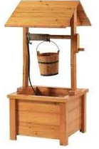
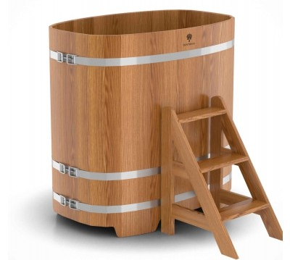
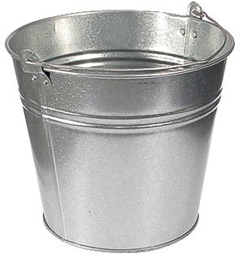
Алгоритми з повтореннями
Розглянемо таку задачу.
Задача. У дворі є порожні діжка і відро ємністю 50 л і 10 л відповідно та колодязь. Потрібно наповнити діжку водою.

Slide 7
Алгоритми з повтореннями
Очевидно, для розв'язування цієї задачі потрібно виконати такий алгоритм:
Узяти відро.
Повторити 5 разів
Підійти до колодязя.
Набрати з колодязя повне відро води.
Підійти з повним відром води до діжки.
Вилити воду з відра в діжку.
Поставити відро.

Slide 8
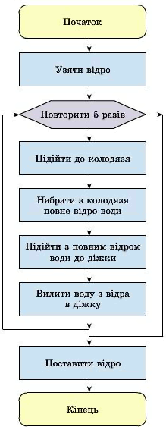

Алгоритми з повтореннями
Заголовок циклу
Така команда називається командою циклу з лічильником.
Тіло циклу

Slide 9
Алгоритми з повтореннями
Кількість повторень у циклічних алгоритмах може бути або заздалегідь відомою, або ні, тому розрізняють:
повторення з визначеною кількістю повторень.
повторення з невідомою кількістю повторень
Якщо кількість повторень заздалегідь не відома, то для припинення циклу задається деяка умова, яка і забезпечує скінченність виконання команд, що повторюються.

Slide 10
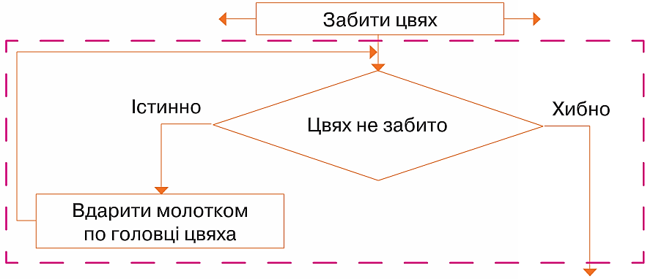
Алгоритми з повтореннями
Цикл повторення з невідомою кількістю повторень передбачає перевірку деякої умови, як наприклад, в алгоритмі забивання цвяха в дошку.

Slide 11

Алгоритми з повтореннями
У разі, коли в алгоритмі кількість повторів заздалегідь не відома, у середовищі Скретч використовують команду Завжди.
Щоб зупинити виконання команд, розміщених у тілі такого циклу, користувачу слід натиснути кнопку.

Slide 12

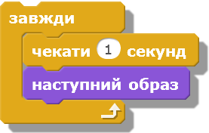
Алгоритми з повтореннями
У середовищі Скретч складений алгоритм можна подати у вигляді програми.

